Slide 1
火星のダスト巻き上げパラメタリゼーションスキームを用いたダストフラックスの診断実験
地形起伏の与え方の違いによるダストデビルによるダストフラックスの差
北海道大学大学院理学院
宇宙理学専攻
荻原弘尭
Notes:
2016/04/16 修正 ver3
2016/04/27 修正 ver4
2016/06/27 発表資料 ver5
2016/07/28 微修正 ver5.2

Slide 2
火星
表層環境が季節変化する
薄い大気を持つ
  主成分は CO₂
大気中にダストが含まれている
 | 地球 | 火星
自転軸の傾き(度) | 23.44 | 25.19
平均地表気圧(hPa) | 1014 | 6
主要な大気組成(%) | N₂(78), O₂(21) | CO₂ (95)
http://nssdc.gsfc.nasa.gov/planetary/factsheet/marsfact.html

Slide 3
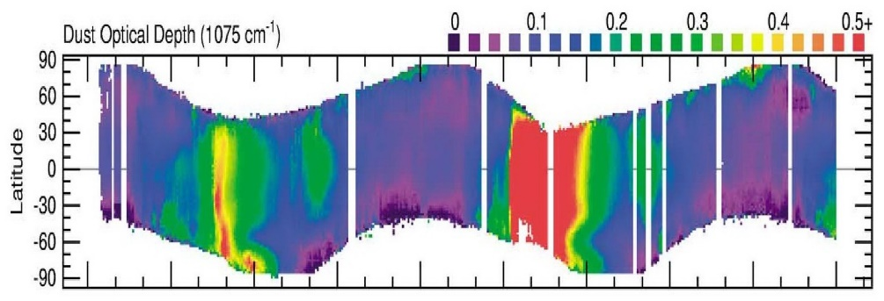
火星のダスト
火星の土壌成分に似ており主成分は SiO₂ と考えられている (Berger et al., 2016)
平均粒径 1.4 μm 程度 (Lemmon et al., 2015 他)
常時ある程度の量が大気中に存在する (Smith, 2004 他)
  9 μm の光学的厚さがオーダー 0.1
可視/赤外放射を吸収 (Gierasch and Goody, 1972 他)
季節変化と年々変動が起こる (Smith, 2004 他)
  南半球の春から夏の時期に光学的深さが大きくなる
  惑星全体を覆う塵嵐 (グローバルダストストーム) が起こる年もあれば起こらない年もある
緯度
90
180
270
0
90
180
270
0
90
180
MY24
MY25
MY26
Ls
9㎛ におけるダストの光学的深さ (Smith, 2004)
Notes:
可視領域は赤外領域の光学的深さの2倍程度なので, 0.2 とすると可視が2割へる?
T15㎛は25kmぐらい?T9㎛は11km
SiO2silicate
MY24 春分1999年7月14-冬至1999/12/25
日本に到着する黄砂: 4㎛
MY25 春分2000/3/31-冬至2001/11/11
MY26 春分2002/4/18-冬至2003/9/29
地形高度の影響を取り除くために6.1mbar の気圧で規格化されている
Oliven

Slide 4
火星 GCM を用いたダスト循環の計算
ダスト循環過程を考慮した計算例
  Newman et al. (2002), Kahre et al. (2006),
  Basu et al. (2004, 2006), Ogohara et al. (2011), Mulholland et al. (2013)
モデルで考慮しているダスト循環過程
  ダスト巻き上げ
    風応力によるダスト巻き上げ
    ダストデビルによるダスト巻き上げ
  乱流混合
  移流
  重力沈降

Slide 5
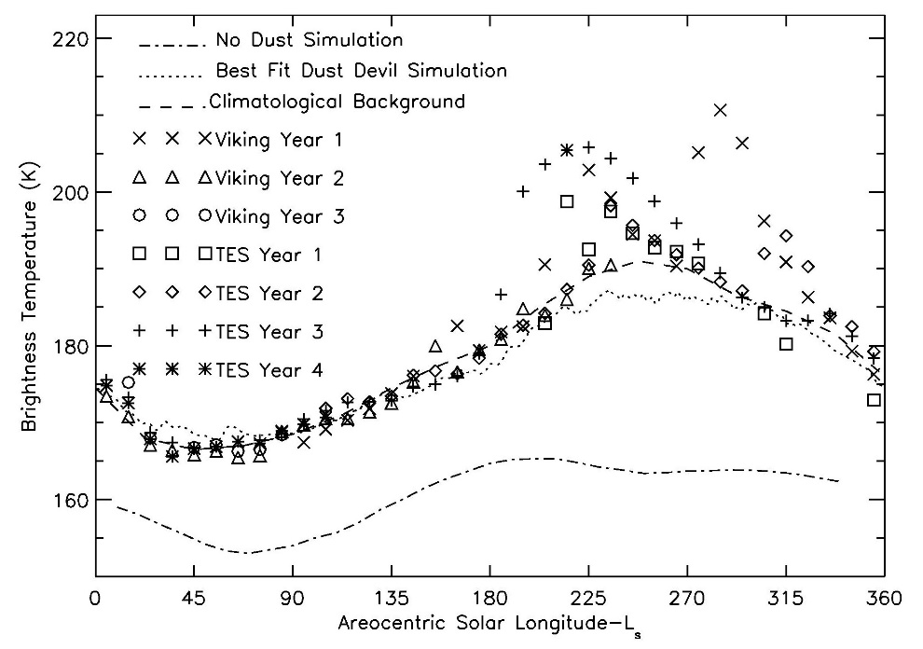
過去の研究例:1
Basu et al. (2004)
  GFDL Mars GCM にダスト循環過程のスキームを実装し, ダストの輸送実験を実行
  ダストデビルによる巻き上げが背景場のダストを維持し, ダストがない場合に比べて高い温度を保っていると主張
  ダストデビルによるダスト巻き上げフラックスがどのように決まっているかには言及していない
    例えば, ダストデビルによるダスト巻上げフラックスと大気場がどのような関係にあるか等
輝度温度
Ls
15㎛ 波長帯における輝度温度の季節変化.
点線がダストデビルを用いた計算結果.
一点鎖線がダストデビルを用いなかった計算結果
破線が観測結果に合わせた大気温度 (Basu et al., 2004).

Slide 6
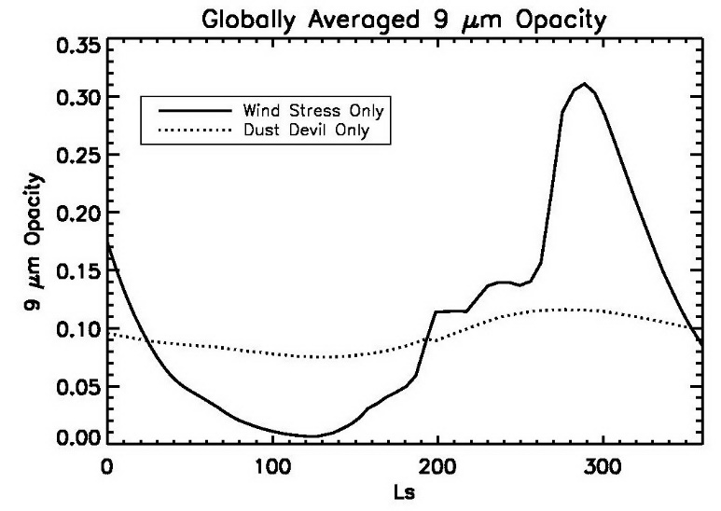
過去の研究例:2
Kahre et al. (2006)
  NASA Ames GCM にダスト循環過程のスキームを実装し, ダストの輸送実験を実行
  一年間でのダストデビルによるダスト巻き上げ量は風応力によるダスト巻き上げ量と同程度と主張
  大気場とダストフラックスとの詳細な関係については触れていない
    大気場がダストフラックスへどのように寄与をするかまでは議論していない
９㎛における光学的深さ
全球平均された 9㎛ の光学的深さ.
実線が風応力による巻き上げによる
計算結果, 点線がダストデビルによる
巻き上げによる計算結果
(Kahre et al., 2006).

Slide 7
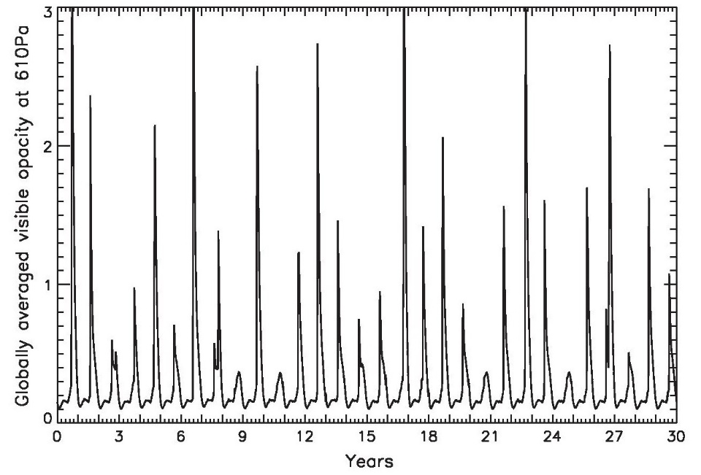
過去の研究例:3
Mulholland et al. (2013)
  UKMGCM にダスト循環過程のスキームを実装し, ダストの輸送実験を実行
    ダストの地表面密度の変化による巻き上げ率の変化を考慮
  ダスト分布の年々変動を表現したと主張
    全球平均した可視領域の光学的深さが2 を超える 年が 4-7 年ごとに現れる
  ダストデビルによる巻き上げによる年々変動への寄与は無視されている
    ダストデビルによる巻き上げによるダストの面密度の変化は考えていない
全球平均された可視領域の光学的深さ
3
2
1
3
6
9
12
15
18
21
24
27
30
年
全球平均されたダストの光学的深さ
(Mulholland et al., 2013).
Notes:
ダストデビルは背景場のダストヘイズへは影響しているが年々変動をしているダスト場はまた別に考えていて
それには影響を及ぼさない

Slide 8
目的
大目標
  観測された火星のダスト分布の季節変動をモデルで表現し, それが起こるメカニズムについて議論したい
我々の現状
  我々の開発している大気大循環モデル DCPAM (高橋 他, 2015) にはダスト循環過程のスキームは実装されていなかった.
この研究での目的
  DCPAM にダスト循環過程のスキームを実装する
  モデル内で, ダストデビルによるダスト巻き上げと大気場がどのような関係にあるかを理解する

Slide 9
本研究で行ったこと
DCPAM へダスト巻き上げパラメタリゼーションスキームを実装する
それを用いたダストフラックスの二つの診断実験を行う
  観測に基づく地形起伏を与えて, Smith et al. (2003) の観測結果, Kahre et al. (2006) の結果と比較
    モデルの検証
  計算に与える地形起伏を変えた場合におけるダストデビルによる巻き上げフラックス診断実験
    ダストフラックスに対する, 異なる地形の下での異なる大気場の影響を評価

Slide 10
モデル
  DCPAM: (http://www.gfd-dennou.org/arch/dcpam/index.htm)
  力学過程
    ３次元球面プリミティブ方程式
  放射過程
    Takahashi et al. (2003, 2006)
      CO₂ とダストの効果を考慮
  乱流過程
    Mellor and Yamada (1982) level 2.5
  地表面過程
    Beljaars and Holtslag (1991)
  乾燥対流調節
    Manabe et al. (1965)
Notes:
Mellor and yamada 2.5 渦拡散モデルとして乱流エネルギー, 乱流長さスケールと安定度関数を利用して乱流輸送効果を計算 圧力や運動量の長さスケールと温度の長さスケールがたがいに比例関係にあるとする
Level2.5 は温位の分散も統計的定常状態として, 乱流運動エネルギー, の時間発展を解く

Slide 11
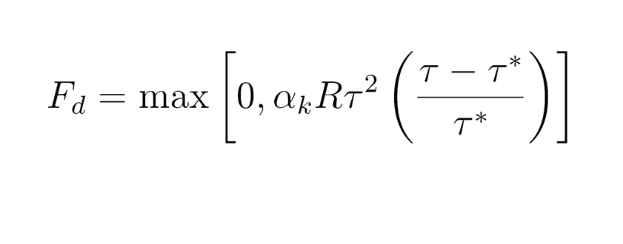
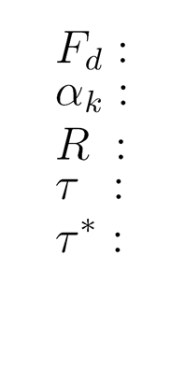
風応力によるダスト巻き上げスキーム
モデルで解像された風応力によるダスト巻き上げ (Kahre et al., 2006; Haberle et al., 2003)
  地球観測の結果 (Westphal et al., 1987) に基づいている
地表面ダストフラックス
効率因子
粒径分布によって決まる係数
地表面応力
ダストが巻き上がる臨界応力

Slide 12
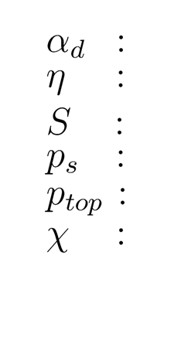
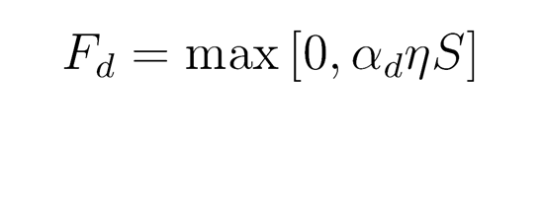
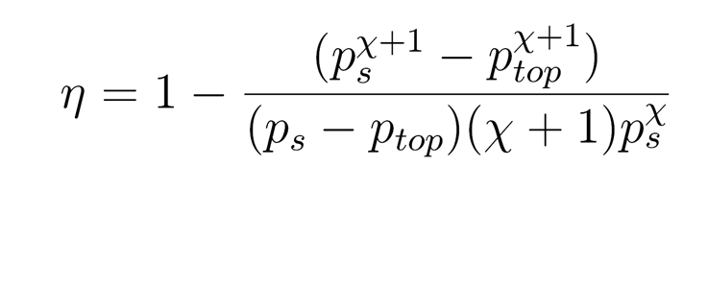

ダストデビルによる
ダスト巻上げスキーム
効率因子
モデルで解像できないダストデビルによる巻き上げ (Newman et al., 2002)
  ダスト巻き上げフラックスはダストデビルを熱機関と仮定して, その熱機関がする仕事に比例する (Renn$\acute{o}$ et al., 1998)
対流を熱機関としたときの熱効率
地表面顕熱フラックス
地表面気圧
対流境界層の上端の気圧
定圧比熱あたりの気体定数
Notes:
ダストでビルとは日射により地表面付近の空気が暖められることで発生した鉛直対流

Slide 13
モデルの検証

Slide 14
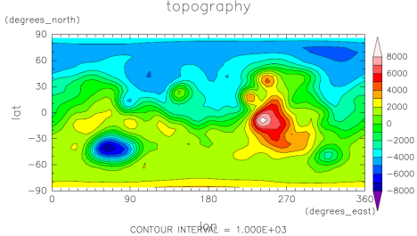
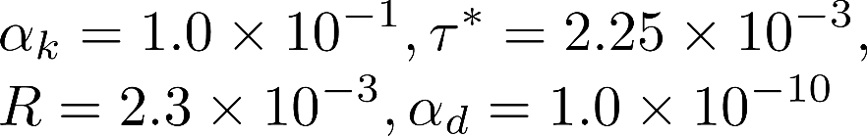
計算設定
観測に基づく地形
放射計算に与えるダスト空間分布
  水平方向に一様, 時間方向に一定
  地表面における波長 0.67 ㎛ に対する光学的深さ: 0.3
  Conrath (1975), Pollack et al. (1990), Forget et al. (1999) に基づく鉛直分布
ダスト巻き上げパラメータ
  Kahre et al. (2006) に基づく
地表面特性 (地形高度, 熱慣性, 地表面アルベド)
  マーズグローバルサーベイヤーの観測に基づく
解像度: T21L36
  緯度経度約 5° 格子
  鉛直層数 36 層
初期条件
  静止等温大気 (200 K) に初期擾乱
積分時間
  4 火星年: そのうちの最後の 1 年を解析に使用
Notes:
放射計算にはダスト分布を水平一様に与えております.
ダスト巻き上げのパラメータは Kahre et al 2006 のものを用いています.
地表面特性には MGS から得られたものを用いています.
解像度は T21L36 で格子感覚に直すと緯度経度約 5°の格子点間隔に対応します. 鉛直層は 36 層に分けます.
初期条件としては静止等温大気に初期擾乱を与えています.
3 火星年計算しその最後１年を解析に用いております,
鉛直層は下と上を細かくとるようにしてあとは適当
Kahre
地表面付近では格子点間隔を狭めてある. 地表面付近の鉛直方向の格
子点間隔は10m のオーダーである. 一方で10km 以上の高度における鉛直方向の
格子点間隔はだいたいスケールハイトの半分程度となっている.

Slide 15
観測結果との比較

Slide 16
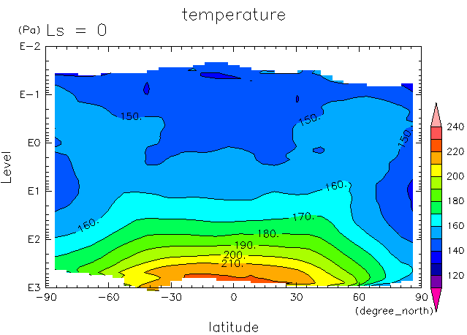
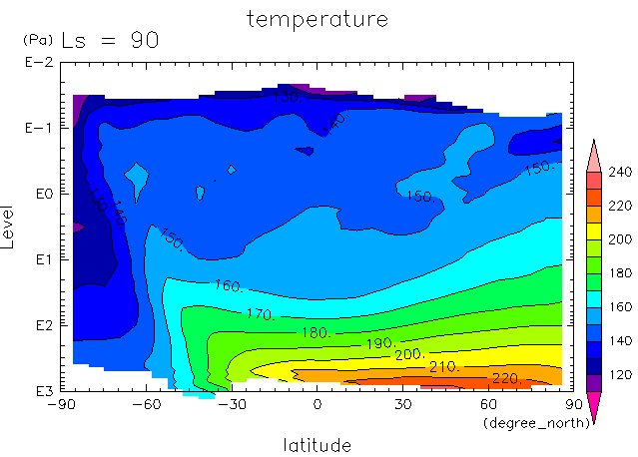
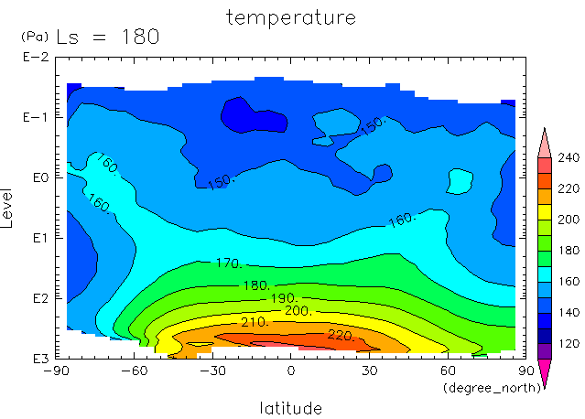
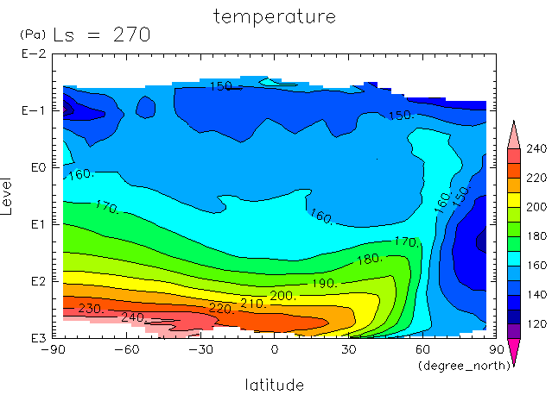
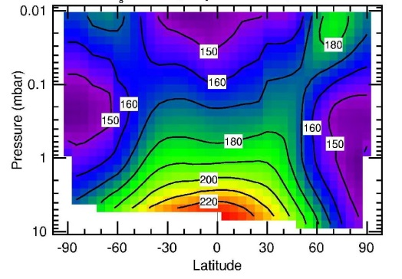
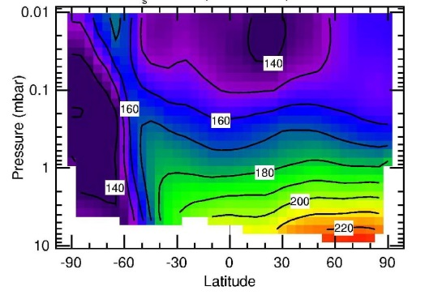
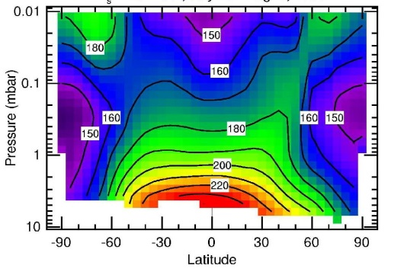
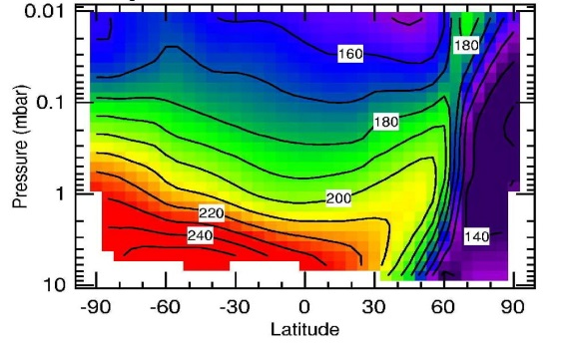




観測結果との比較:温度子午面分布
観測された温度子午面分布を表現できた
  春分と秋分で赤道を軸に対称で極に行くほど温度が減少
  夏至と冬至で夏半球と冬半球で非対称. 冬半球の中緯度で急激に温度が減少
春
夏
DCPAM の結果
秋
冬
TES の観測結果 (Smith et al., 2003)
$$L_{s}=0°$$
(northern spring)
$$L_{s}=90°$$
(northern summer)
$$L_{s}=180°$$
(northern fall)
$$L_{s}=270°$$
(northern winter)
16

Slide 17
Kahre et al. 2006 の結果との比較

Slide 18
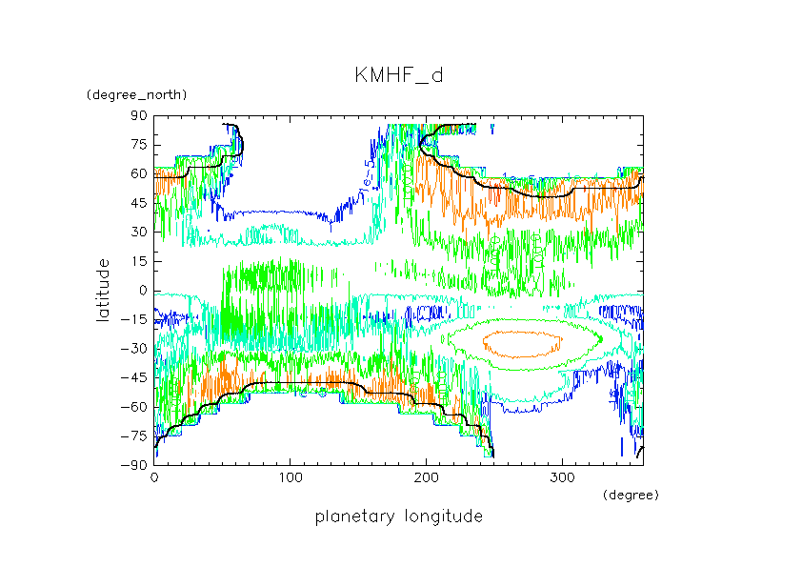
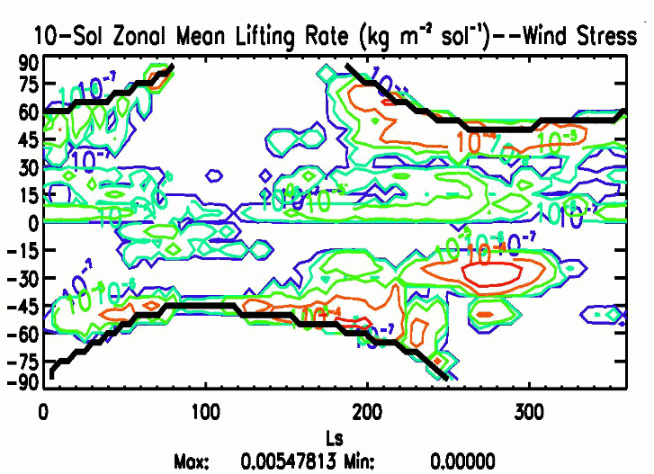
風応力によるダスト巻き上げフラックス
(DCPAM)
(Kahre et al., 2006)
緯
度
緯
度
Ls
Ls
東西平均した風応力によるダスト巻き上げフラックスの季節変化
(※左図は右図の10² 倍の等値線を用いている)
Kahre et al. (2006) の季節変化パターンとほぼ同様
  極冠の縁および北半球の秋から冬にかけて 30°S 付近で強い巻き上り
DCPAM の方がオーダーで 100 倍程度大きい
  摩擦速度に直すと高々2倍程度の差
Notes:
なぜ極冠の縁および北半球の秋から冬にかけて 30°S 付近で強い巻き上りが起こっているかを説明できるようになるべき
特に北半球の秋から冬にかけてはどうなっているの？ 子午面循環の結果ならMSFをしっかり見るべき. 対流が強くなった効果と大循環の効果を分けたものを調べるべき

Slide 19
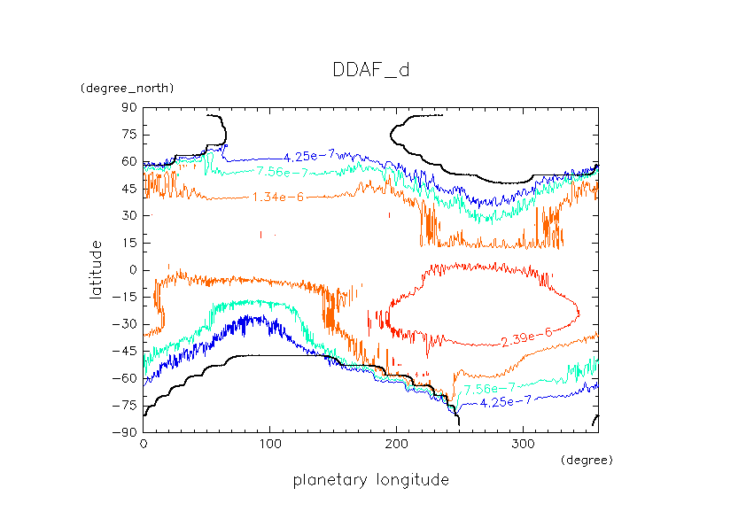
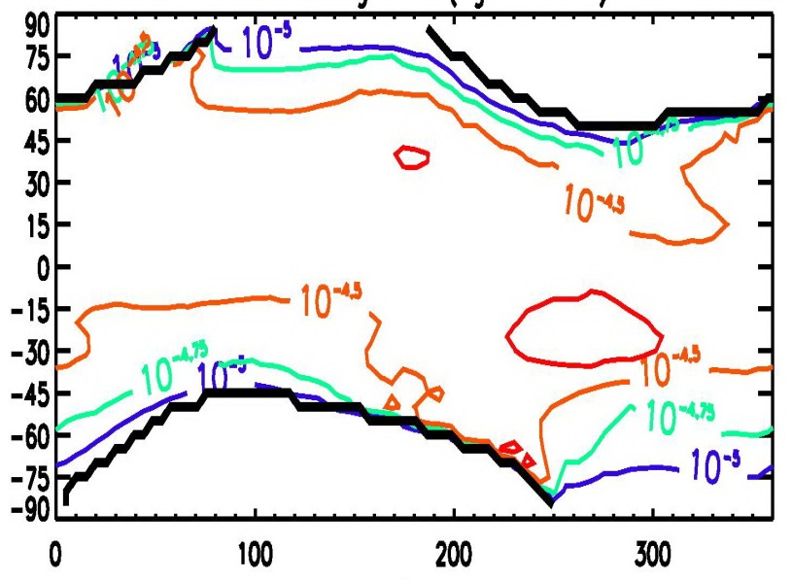
ダストデビルによるダスト巻き上げフラックス
DCPAM
(DCPAM)
(Kahre et al., 2006)
緯
度
緯
度
Ls
Ls
東西平均したダストデビルによるダスト巻き上げフラックスの季節変化
(※左図は右図の 4.25 ×10⁻² 倍の等値線を用いている)
Kahre et al. (2006) の季節変化パターンとほぼ同様
  北半球の秋から冬にかけて 30°S 付近で強い巻き上がり
  極冠を除く全緯度帯で巻き上がり
計算結果の方がオーダーで 100 倍程度小さい
  Kahre et al. (2006) が間違っている?
  我々の結果は典型的なダストフラックスの見積もりと同程度
Notes:
#Tau_0.67 = ¾* Q_e/(r_eff*g * rho_d) *\int q(\sigma) dp
#Tau_9 = 2 Tau_0.67 = 0.1
#0.05 = ¾ *3.04/(1.8 *10^(-6)*3.7 * 2500) *\int q(\sigma) dp
#3.6*10^(-4) = \int q(\sigma) dp = \int q(\sigma) *ps d\sigma =
#2.2 *10^(-4)
#\int q d\sigma = 4.5*10^(-7)
#約7倍
北半球春から夏の間の典型的なダストフラックス
落ちてくるダストフラックス(Fw)＝巻き上げるダストフラックス(Fd)
Fw = w * \rho * q
W = - \rho_d g r/(18 \nu) *(r + 2 * \lamda / r * p_r/ps)
= 2500*3.7*2*10^-6/(18*1.5*10^-5)*(2*10^-6 + 2 * 2.2*10^-6 * 25*100/705)
= 1.2*10^-3
q = \tau_0.67 * 4/3 * r_e * \rho_d * g/(Qe * ps)
= ½ * \tau_9 * 4/3 * r_e * \rho_d * g/(Qe * ps)
= 0.05*4/3*(1.8*10^-6*3.7*2500)/(3.04*705)
= 5.2*10^-7
\rho = ps/RT
= 705/(209*191)
= 1.8*10^-2
Fw=1.1*10^-11
1.1*10^(-11) kg m-2 s-1
9.7*10^-7 kg m-2 sol-1
我々のダストフラックス
2.5*10^-11 kg m-2 s-1
2.3*10^-6 kg m-2 sol-1

Slide 20
Kahre et al. (2006) との比較まとめ
風応力によるダスト巻き上げ
  季節変動のパターンは大まかに整合的
  計算結果の方がオーダーで 100 倍程度大きい
    境界層の表現の違い?
    摩擦速度に直すと高々2倍程度の差
ダストデビルによるダスト巻き上げ
  季節変動のパターンは大まかに整合的
  計算結果の方がオーダーで 100 倍程度小さい
    Kahre et al. (2006) が間違っている?
    典型的なダストフラックスの見積もりと比べてみると同程度

Slide 21
地形起伏を変えた場合のダストデビルによるダストフラックスの違い

Slide 22
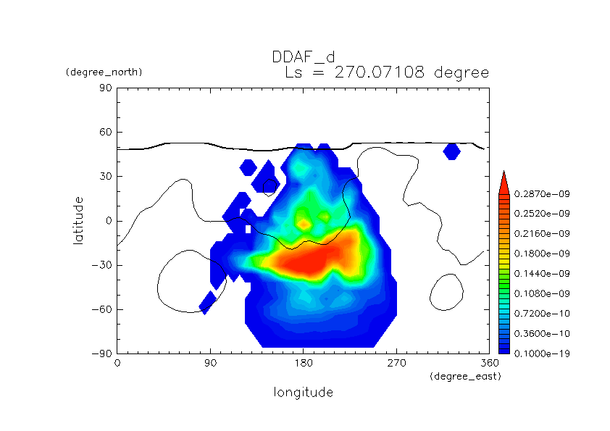
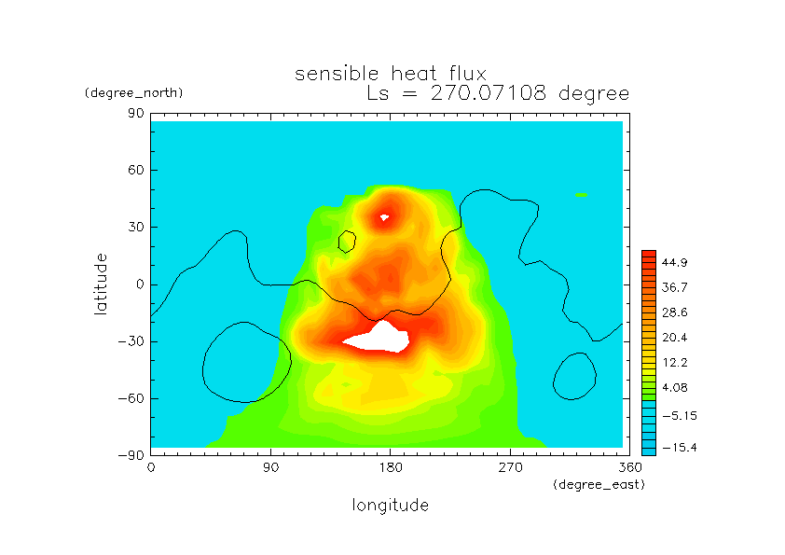
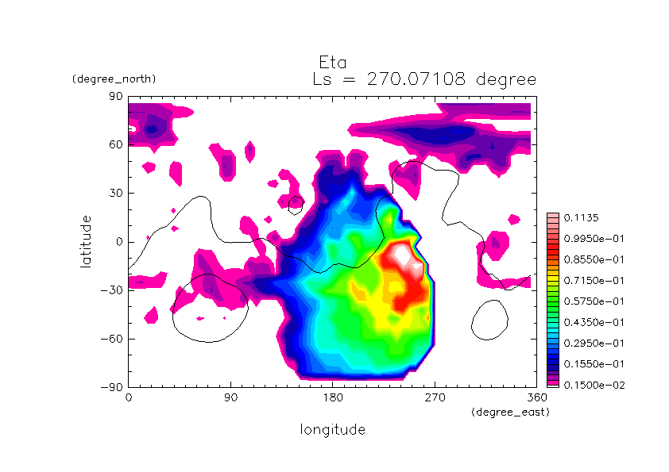
ダストデビルによるダストフラックス
ダストフラックス
ダストデビルによるダストフラックスの東西平均分布がどのように決まるか理解したい
  なぜ北半球の秋から冬にかけて 25°S 付近が北半球の春から夏の 25 °N よりも大きくなっているのか?
  ダストデビルによるダストフラックスを決めている顕熱フラックスと熱効率がどのように決まるか考えなければならない
顕熱フラックス
熱効率

Slide 23
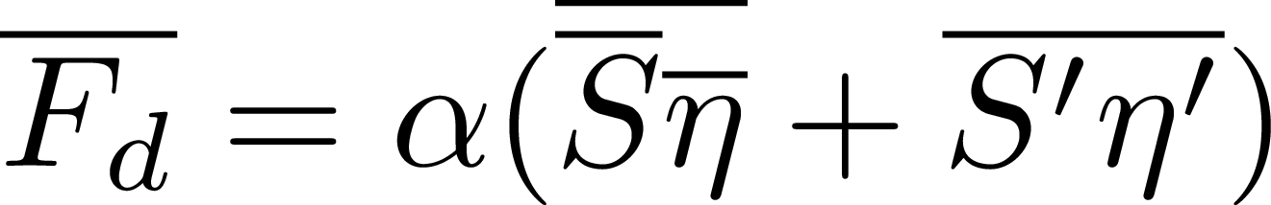

顕熱フラックスと熱効率
ダストデビルによるダストフラックスは顕熱フラックスと熱効率の掛け合わせ
  平均量の議論だけでは不十分.
  ローカルタイムでの量で議論する必要がある
ダストデビルによる巻き上げフラックス
効率因子
地表面顕熱
熱効率
上線は東西平均を表し, 「’」 は東西平均からのずれを表す

Slide 24
Ls=270°付近の時間変化
ダストフラックス
ダストデビルによるダストフラックス, 顕熱フラックス, 熱効率は複雑な水平構造をしている
  地形起伏によってダストフフラックスの水平構造は影響を受けているように見える
複雑なので単純な地形起伏を与えたものと比べて考える
顕熱フラックス
熱効率

Slide 25
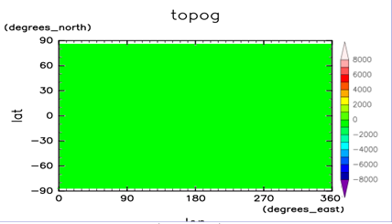
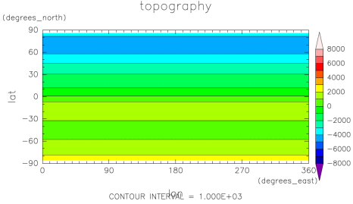
与える地表面特性
観測に基づく地形, 起伏なし地形, 東西平均地形
与える地形起伏
  起伏なし地形
  南北方向にのみ起伏がある地形
    東西平均地形
与える熱慣性とアルベド
  一定の地表面熱慣性
  一定の地表面アルベド
  地形起伏を変えた場合の効果に注目するため
起伏なし地形
latitude
90
60
30
0
-30
-60
-90
90
180
270
0
360
longitude
latitude
東西平均地形
90
60
30
0
-30
-60
-90
0
90
180
270
360
longitude
longitude
観測に基づく地形
latitude
90
60
30
0
-30
-60
-90
90
180
270
360
0
longitude

Slide 26
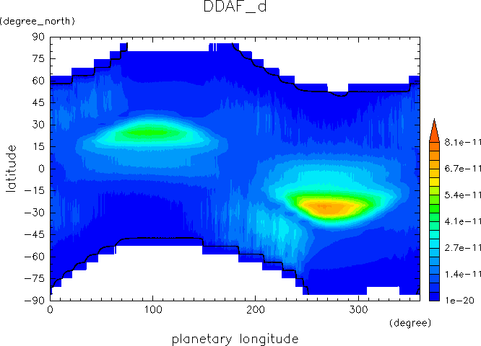
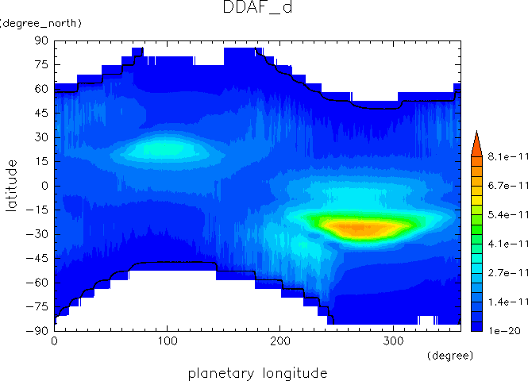
ダストデビルによるダストフラックスの東西平均された季節変化
[起伏なし地形]
[東西平均地形]
Ls=90° 付近:[起伏なし地形] > [東西平均地形]
Ls=270° 付近:[東西平均地形] > [起伏なし地形]
Notes:
Ls90
zm: 3.5*10^-11
Flat: 4.8*10^-11
zm/flat: 0.7 -> 70 %大きい
Ls270
Zm: 7.39*10^-11
Flat: 7.28*10^-11
Zm/flat:1.015 2% 大きい

Slide 27
南北方向に起伏がある場合とない場合の比較

Slide 28
25°S 付近

Slide 29
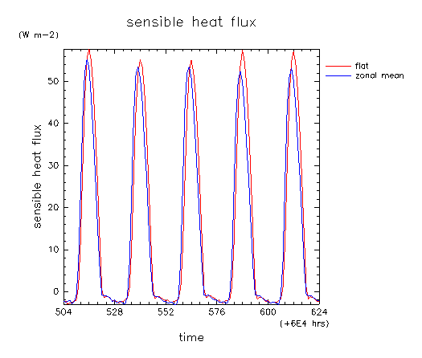
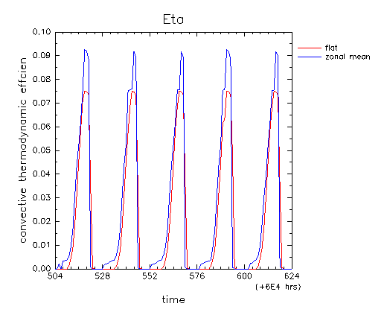
5日間の顕熱フラックスと熱効率の時間変化(Ls=270° , 25°S 付近)
顕熱フラックス
熱効率
熱効率
顕熱フラックス
[起伏なし地形] > [東西平均地形]
[東西平均地形] > [起伏なし地形]
0
24
48
72
96
120
0
24
48
72
96
120
時間
時間
顕熱フラックス: [起伏なし地形] > [東西平均地形]
熱効率: [東西平均地形] > [起伏なし地形]
Notes:
緯度と経度の中に LS を挟むのは変

Slide 30


顕熱フラックスと熱効率を決める要因
顕熱フラックスは最下層の不安定度と地表面気圧に依存する
  安定度が小さく, 地表面気圧が大きいほど顕熱フラックスが大きい
  対流が起こっているところは安定度が小さい
熱効率は対流層の厚さに依存する
よって, 以降は対流調節の加熱率と地表面気圧を調べる
地表面密度 (地表面気圧に依存)
バルク係数 (不安定度に依存)
最下層速度
最下層温度
地表面温度

Slide 31
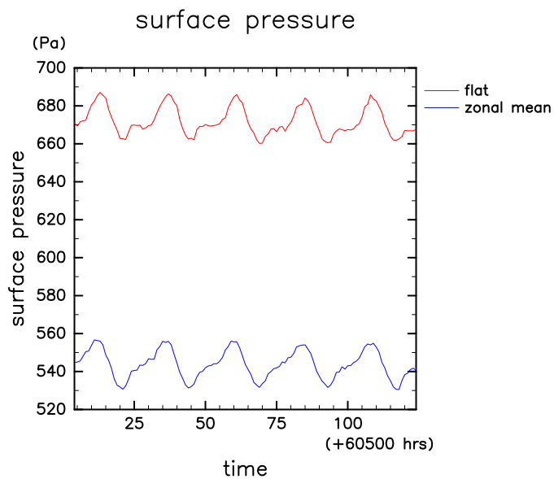
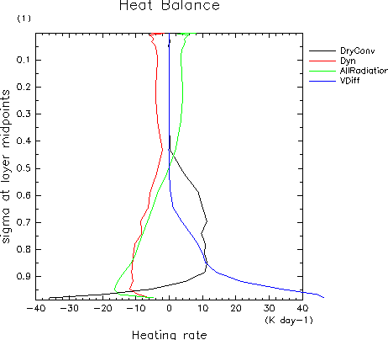
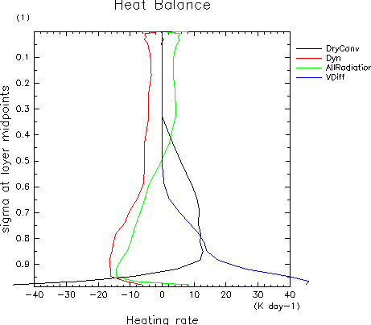
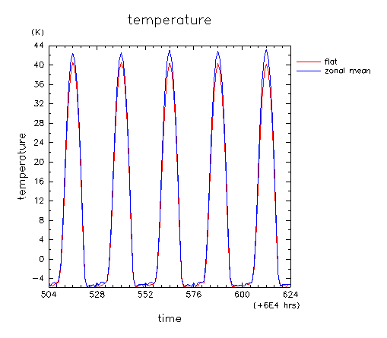
大気加熱率と地表面気圧
地表面気圧の
時間変化
東西平均地形の加熱率
起伏なし地形の加熱率
赤線: [起伏なし地形]
青線: [東西平均地形]
地表面と大気最下層
との温度差の時間変化
地表面気圧で規格化した気圧
[東西平均地形] > [起伏なし地形]
地表面気圧
[起伏なし地形] > [東西平均地形]
[東西平均地形] > [起伏なし地形]
黒線: 対流調節の加熱率
赤線: 大循環の加熱率
緑線: 放射の加熱率
青線: 混合の加熱率
顕熱フラックスの差の原因
  地表面気圧: [起伏なし地形] > [東西平均地形]
  大気の安定度~対流調節の加熱率: [ 起伏なし地形] > [東西平均地形]
  結果的に相殺して差がない
熱効率の差の原因
  対流層の厚さ: [東西平均地形] > [起伏なし地形]
    東西平均地形において中層で大循環による冷却と対流調節による加熱が大きい
地形の差による大循環による冷却が起こっている高さの差がダスト巻き上げフラックスの差になっている
Notes:
単純に読むと標高が高いと大循環による冷却位置も高くなるので結果厚くなるように感じるが違う

Slide 32
25°N 付近

Slide 33
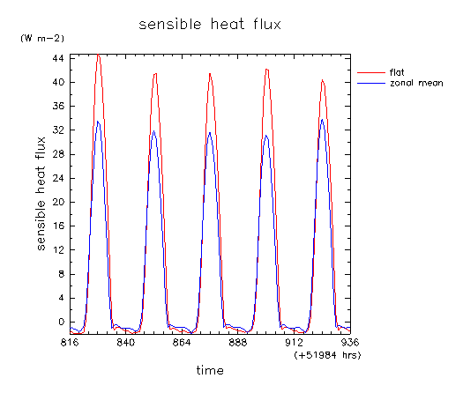
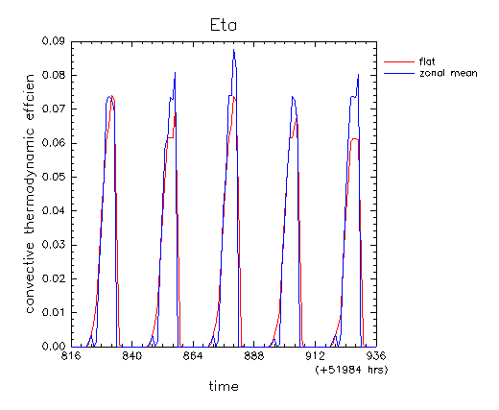
5日間の顕熱フラックスと熱効率の時間変化 (Ls=90°, 25°N 付近)
顕熱フラックス
熱効率
熱効率
顕熱フラックス
[起伏なし地形] > [東西平均地形]
[東西平均地形] > [起伏なし地形]
0
24
48
72
96
120
0
24
48
72
96
120
時間
時間
顕熱フラックス: [起伏なし地形] > [東西平均地形]
熱効率: [東西平均地形] > [起伏なし地形]

Slide 34
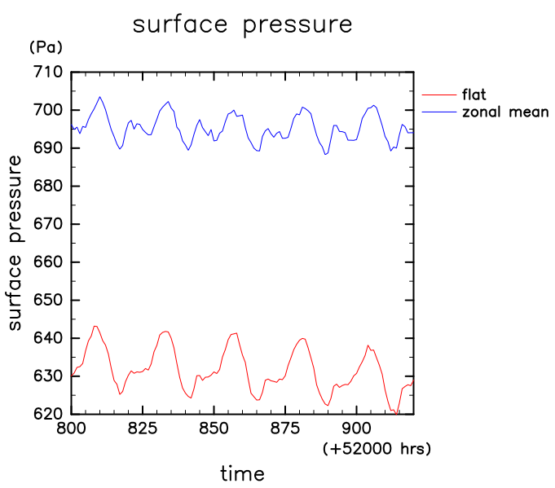
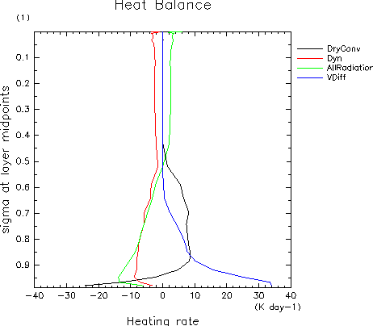
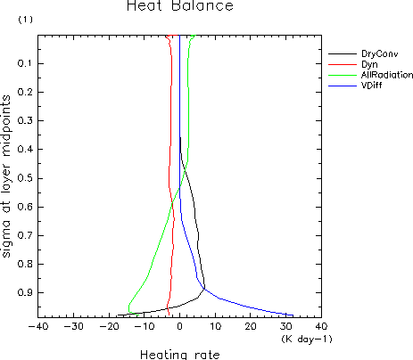
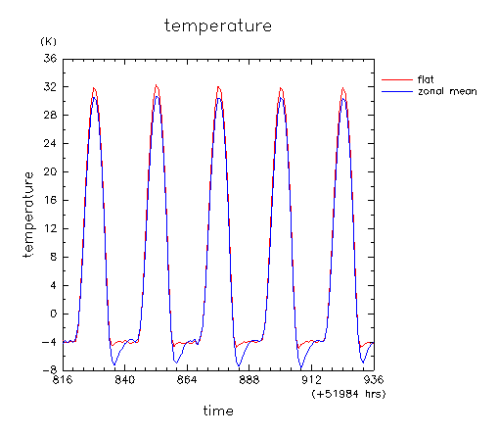
大気加熱率と地表面気圧
地表面気圧の
時間変化
起伏なし地形の加熱率
東西平均地形の加熱率
赤線: [起伏なし地形]
青線: [東西平均地形]
地表面気圧で規格化した気圧
[東西平均地形] > [起伏なし地形]
地表面と大気最下層
との温度差の時間変化
地表面気圧
[東西平均地形] > [起伏なし地形]
[起伏なし地形] > [東西平均地形]
黒線: 対流調節の加熱率
赤線: 大循環の加熱率
緑線: 放射の加熱率
青線: 混合の加熱率
顕熱フラックスの差の原因
  地表面気圧: [東西平均地形] > [起伏なし地形]
  大気の安定度～対流調節による加熱率: [東西平均地形] > [起伏なし地形]
    起伏なし地形において下層での大循環による冷却と対流調調節による加熱が大きい
  結果的に起伏なし地形の方が顕熱フラックスが大きい
熱効率の差の原因
  対流層の厚さ: [東西平均地形] > [起伏なし地形]
地形の差による大循環による冷却率の強さの違いがダスト巻き上げフラックスの差になっている
Notes:
力学過程の冷却が聞いているとだけ書いてそれは大循環強度が強いかどうかはまだわからない
冷却率の差はまあ大循環強度でしょうという言い方にする

Slide 35
起伏なし地形と東西平均地形の比較のまとめ
起伏なし地形と東西平均地形を用いて何がダストデビルによる巻き上げフラックスを決めているかを調べた
ハドレー循環が強いほど下層が不安定である
ハドレー循環の高さが高いほど対流層が厚い
南北地形起伏の有無でハドレー循環が強くなるか, 高さが高くなると, それに伴ってダストフラックスも大きくなる
 | Ls=270° , 25°S | Ls=90° , 25°N
東西平均ダストフラックス | [東西平均地形] > [起伏なし地形] | [東西平均地形] < [起伏なし地形]
効いている要因 | 熱効率 | 顕熱フラックス
理由 | 対流層の厚さが厚くなったため | 下層で不安定になったため
Notes:
顕熱フラックスは鉛直混合による加熱と大気量(地表面気圧)に依存し, 対流層の厚さは大循環の強さに依存する. 対流調節を加えているので温度が断熱減率に固定される. よって, 上空が加熱されると膨張される. そのため, ハドレー循環が強くなり, それに伴って場が冷却されるとそれとバランス手している対流調節が加熱する (つまりハドレー循環場から対流層にエネルギーが供給される)
顕熱フラックスSが仮に気圧にのみに依存し,
S(p) = S_0 * F_s(p)
と表せて, F_s(p) は地形高度によらず一定だとすると(つまり関数形は大体同じ)
だとすると鉛直加熱率 K, 地表面気圧 P を用いて (asp は平らな地形, zm は東西平均地形を表す)
K_asp / K_zm – P_zm / P_asp < 0 のとき S_asp < S_zm
K_asp / K_zm – P_zm / P_asp > 0 のとき S_asp > S_zm
となる
子午面循環が大きくなることでそれに伴う上昇流が一帯を冷やし、それに伴って鉛直拡散がより効くようになっている
対流層の厚さは何が効いているかはわからない。地表面気圧？鉛直拡散の鉛直分布？→たしかに500Pa 付近のものを比べてみると地形一定は他と比べると鉛直拡散が弱い
流線関数の値だけを見た場合: 東西平均地形の方が平らな地形よりも大きい→更にわからない。
Γω＝Qだとすると(厳密にはこれは下降流の式だけ）子午面循環が大きくなるとQも大きくなりωも大きくなるのでは？そうなるとそれに伴って熱プロファイルが変わるのでは？
力学が変わって他が埋め合わせるのでは？
力学と対流は冷却
放射と拡散は加熱
平らな地形の場合は全て足すと零になるはず
大小関係だけ見比べると地形高度が一定がつりあっているとすると観測された地形が釣り合っていないことになる
全体的な整合性が保たれていない
この時にはこういうつり合いでしたという話しかできないはず
==やること==
南緯25°の横軸加熱率縦軸気圧とσの線グラフを書く
それを見た後で子午面分布をみる
↓
平らな世界では力学が+K/dayで対流は...となっていてというのが分かる.さらにそれぞれのバランスはどうなっているのであろうかでもわかる
またバランスを他の地形と
東西平均では
観測された地形では
平らな地形と東西平均はいいが
観測された地形は注意が必要
東西方向には開いた絵があったらいいかも
====
惑星科学会にはまあこの解析の結果を書いてもいいかも
現状で言えることを検討し直すことが大切
!!大きい小さいは基準値があるのでそれを意識することが大切!!

Slide 36
経度方向に起伏がある場合

Slide 37
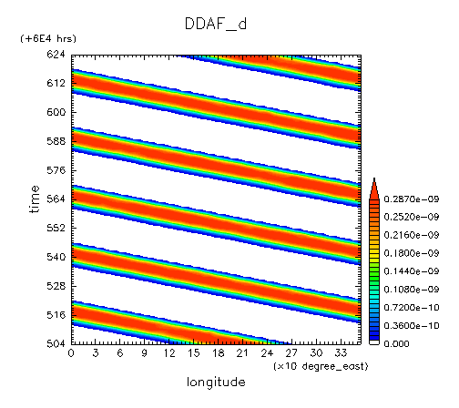
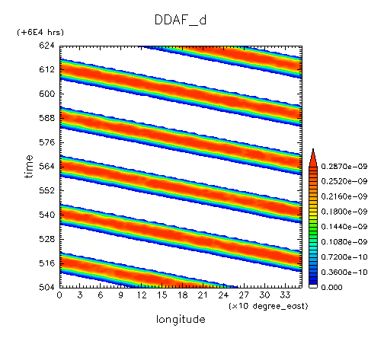
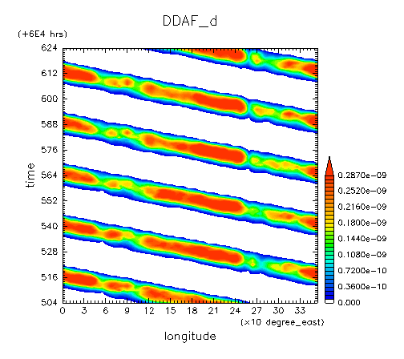
ダストデビルによるダストフラックスの
ホフメラーダイアグラム (Ls=270° , 25°S 付近)
地形高度一定
東西平均地形
観測された地形
観測された地形は経度60°,100°,250°, 270°, 300°付近にピークの値が小さくなる地帯がある
  東西方向の地形にダストフラックスが影響されていそう

Slide 38
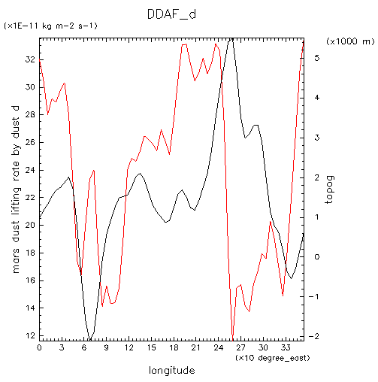
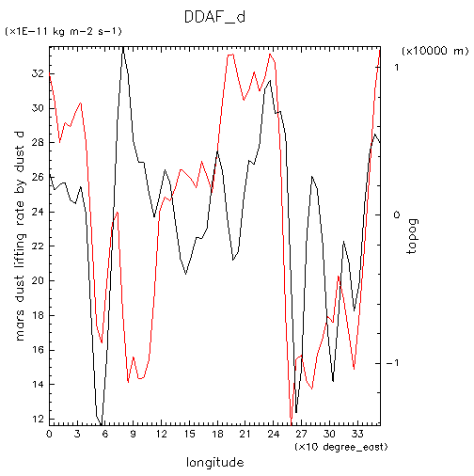
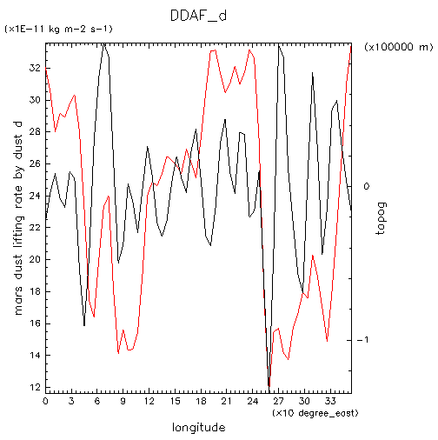
Ls=270° , 南緯 25° 付近のローカルタイム12時に固定した
ダストデビルによるダストフラックス
観測された地形
一階微分
二階微分
斜面の西側で巻き上がってる？

Slide 39


Ls=270° , 南緯 25° 付近のダストフラックスと顕熱フラックスの成分
対数表示されたダストフラックスの成分
対数表示された顕熱フラックスの成分
赤線:ダストフラックス
青線:顕熱フラックス
緑線:熱効率
赤線: 顕熱フラックス
青線: 風速
黄線: バルク係数
水線: 温度差
緑線: エクスナー関数
桃線: 密度
ダストフラックスと顕熱フラックスの凹凸のパターンが一致
  ダストフラックスの空間変化を決めているのは顕熱フラックスのようである
顕熱フラックスと地表面風速の凹凸のパターンが一致
  地表面風速が凸凹のパターンを決めている
ダストフラックスは地表面風速によって凸凹のパターンが決められている
Notes:
ーのひとつ目のインデントと

Slide 40



地表面風速の日変化
観測に基づく地形
起伏なし地形
観測に基づく地形 – 起伏なし地形

Slide 41



経度 180° で地方時 12 時のスナップショット
起伏なし地形
観測に基づく地形
観測に基づく地形 – 起伏なし地形
観測に基づく地形と起伏なし地形は大まかに同じ
  南緯25° 付近の太陽直下点付近で西風が卓越
観測に基づく地形はタルシス高地とヘラス盆地に吹き込む風が目立つ
熱潮汐波で風速分布が大まかに決まり, ヘラスとタルシス領域で強くゆがんでいる

Slide 42

ダストデビルによるダストフラックスと地表面風速の関係
地表面風速とダストデビルによるダストフラックスは比例関係
強い一般風があるとダストデビルの活動度が下がるという先行研究と矛盾 ? (Ohno and Takemi, 2010)
  今回のパラメタラリゼーションの振る舞いとは異なる結果

Slide 43
経度方向の起伏の有無のまとめ
観測された地形と起伏なし地形を用いてダストデビルによるダストフラックスがどう決まるかを調べた
ダストデビルによるダストフラックスは地表面風速に強く依存している
  地表面風速とダストデビルによるダストフラックスは比例関係
  熱潮汐によって地表面風速分布が大まかに決まり, タルシス台地やヘラス付近でゆがめられている
疑問点
  強い一般風があるとダストデビルの活動度が下がるという先行研究と矛盾? (Ohno and Takemi, 2010)

Slide 44
まとめ
ダスト巻き上げスキームによる診断実験を行った
  季節変化のパターンは先行研究にだいたい整合的
ダストデビルによるダスト巻き上げへの地形起伏を変えた場合の違いを調べた
  南北方向には大循環の強さと高さがダストフラックスに影響
  経度方向には基本的に熱潮汐波が影響
    経度方向に起伏が大きいところで, 熱潮汐がゆがめられて, 地表面風速が変わり, ダストフラックスもそれに合わせて強弱がつく
ダストデビルによるダスト巻き上げのスキームは地表面風速に比例する
  先行研究と矛盾している?

Slide 45
Ls=210° -240° の強い風応力による巻き上げの要因

Slide 46


風応力による巻き上げのホフメラーダイアグラム
(Ls=210° -240°, 50°N)
東西波数 1, 6 日周期の波で巻き上がっている
  傾圧不安定波で巻き上がっている

Slide 47

風応力による巻き上げのホフメラーダイアグラム
(Ls=210° -240°, 30°S)
東西波数 1, 1 日周期の波で巻き上がっている.
  熱潮汐波で巻き上がっている

Slide 48
まとめ
DCPAM にダスト循環過程スキームを実装した
  季節変化のパターンは一致する.
起伏なし地形と東西平均地形を与えた場合でダストデビルによる巻き上げフラックスを比較した
  ダストデビルによる巻き上げフラックスは下層での大循環強度と大循環の高さに影響を及ぼされると思われる.

Slide 49
\DP{q}{t} + \Dvec{v}\cdot \Dgrad q = g \DP{F_v}{p} + G
G = g\DP{F_g}{p}
F_g = w [m/s] q * \rho [kg /m^3] = [kg / (m^2 s^1)]
Notes:
上の式はおかしい. 右辺がこれでは保存しない フラックスフォームに書き換えられない

